Slide 1
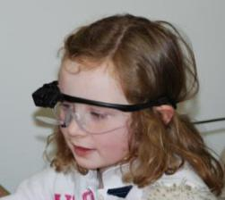
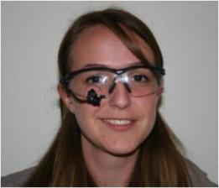
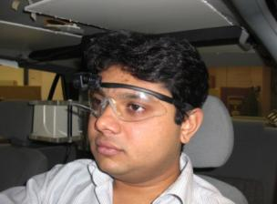
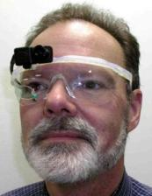
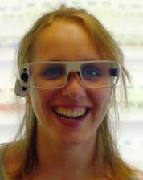
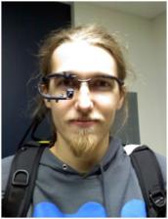
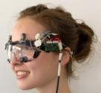
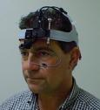
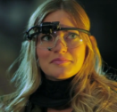
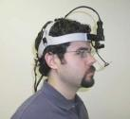
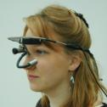
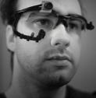
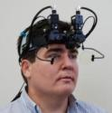
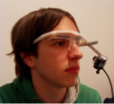
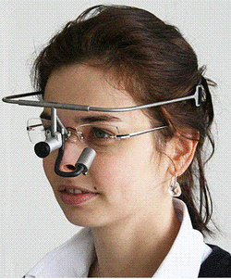
Crowdsourcing posilnený sledovaním pohľadu
Jakub Šimko
jakub.simko@stuba.sk

Slide 2
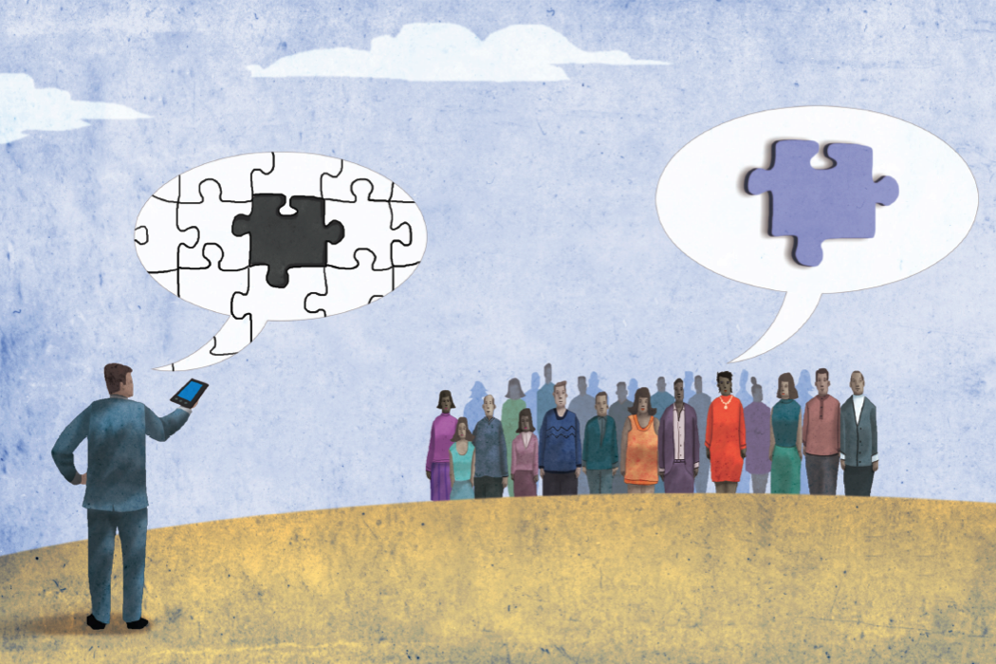
Crowdsourcing je riešenie rozsiahlej strojovo ťažkej úlohy davom ľudí

Slide 3
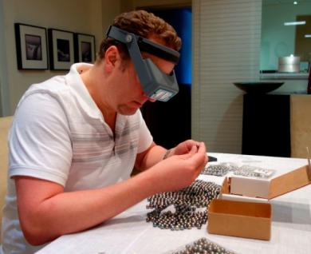
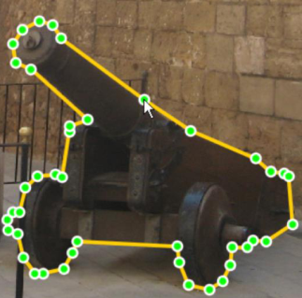
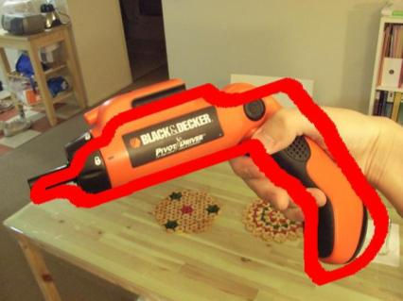
Crowdsourcing potrebuje viac spätnej väzby (pre zvýšenie kvality a rýchlosti procesu)
Veľké množstvo úloh
Manuálna súčasť úlohy často náročnejšia než mentálna
Nepresnosti a výskyt zlých riešení
Možnosti zisťovať AKO riešitelia dospeli k riešeniam sú obmedzené
Kedy sa sústredili? S čím mali problémy?
Čo všetko zvažovali?

Slide 4
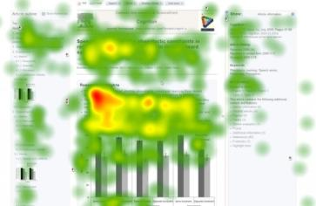
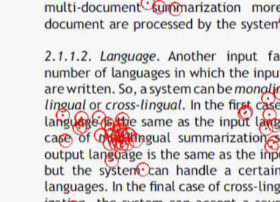
Zdrojom spätnej väzby pre crowdsourcing môže byť sledovanie pohľadu, ktoré...
Je čoraz dostupnejšie
Odkrýva, na čo presne sa riešiteľ sústredí a s čím má problémy
Manifestuje kognitívny stav*
– vyhodnotenie miery (ne)istoty
Je už využité pri niektorých úlohách ľudského počítania (sumarizácia textu**)
* Martinez-Gomez (2012) Quantitative Analysis and Inference on Gaze Data Using Natural Language Processing Techniques
**Xu et al. (2009) User-Oriented Document Summarization through Vision-Based Eye-Tracking

Slide 5
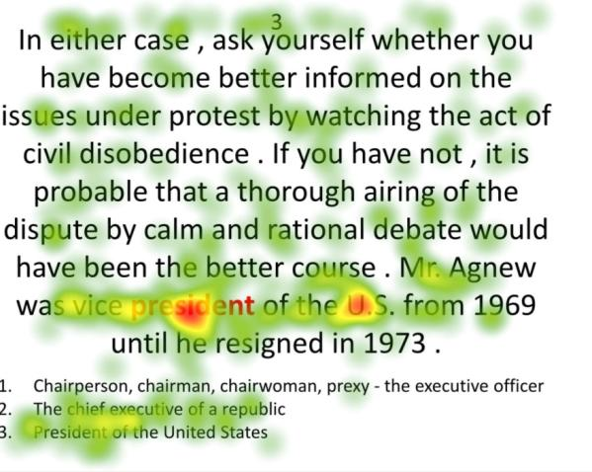
Naša prípadová štúdia: Pri určovaní významu slov, sledovanie pohľadu čiastočne identifikuje významné slová v kontexte
Tradičná „crowd“ úloha
(príprava trénovacích vzoriek)
Predpokladom je, že pri významných slovách budeme pozorovať odlišné správanie

Slide 6
Naša prípadová štúdia: Pri určovaní významu slov, sledovanie pohľadu čiastočne identifikuje významné slová v kontexte
5 účastníkov, 10 úloh
V 54% prípadov rozhodnutie na základe „rozlišujúceho“ slova
V 36% čítanie celého textu
(v neistote aj niekoľko krát)

Slide 7
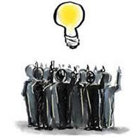
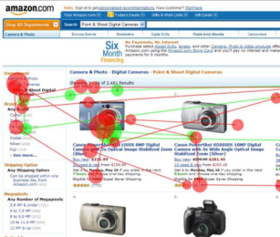
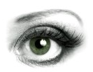
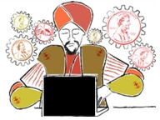
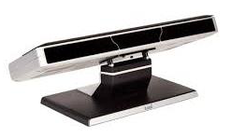
Diskutujme, čo do crowdsourcingu a ľudského počítania môže priniesť sledovanie pohľadu
+
Benefity
Otvorené otázky
Spresňovanie riešení
Urýchlenie riešení
Možnosti nových úloh
Ako systematicky modifikovať existujúce „crowd“ úlohy?
Ako prístupy klasifikovať?
Ako budovať infraštruktúru?

